Slide 1
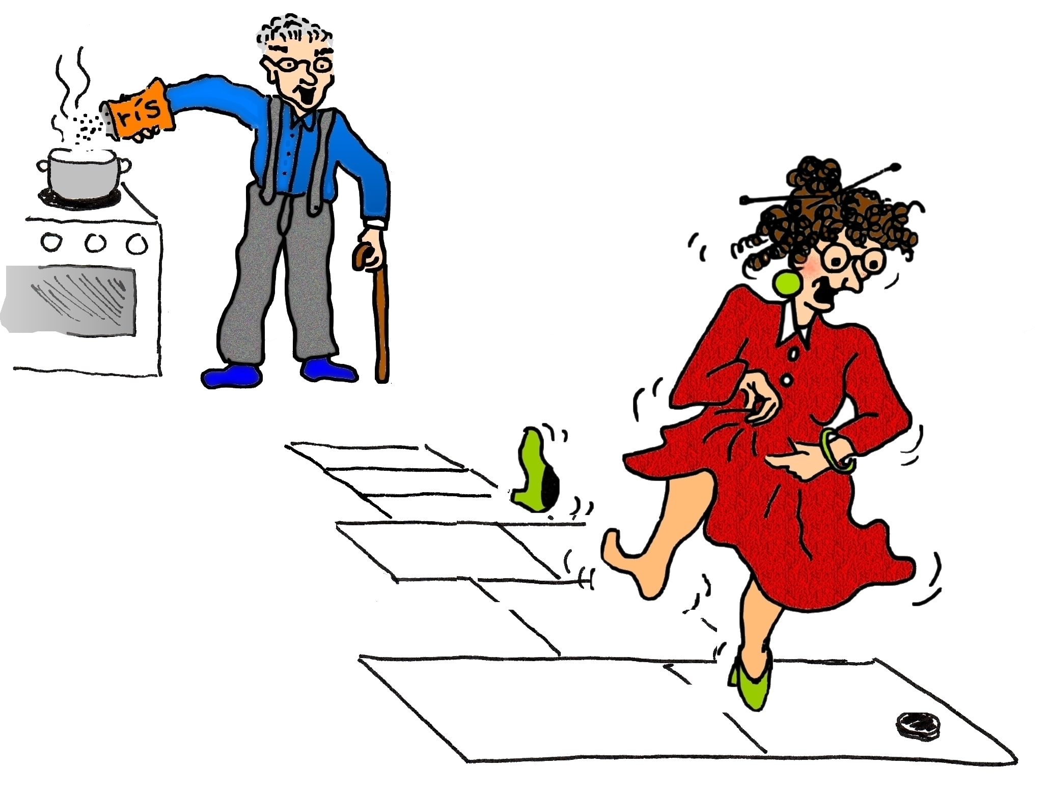
Í í
Omma Ludvík
/: Omma Ludvík hon er stór og sterk,
og so er hon altíð glað. :/
Tá ið abbi fer at kóka rís,
lakkar omma paradís.
omma Ludvík hon er stór og sterk,
og so er hon altíð glað.

Slide 2
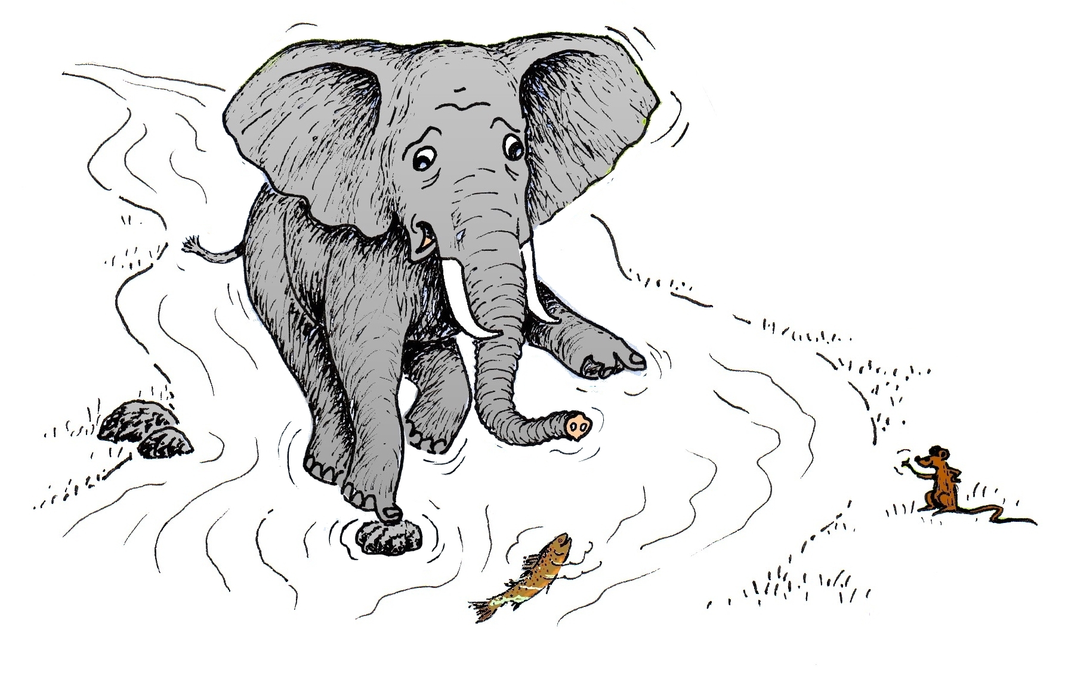
Ein mús sá
eitt síl í á
og
ein fíl á tá.

Slide 3
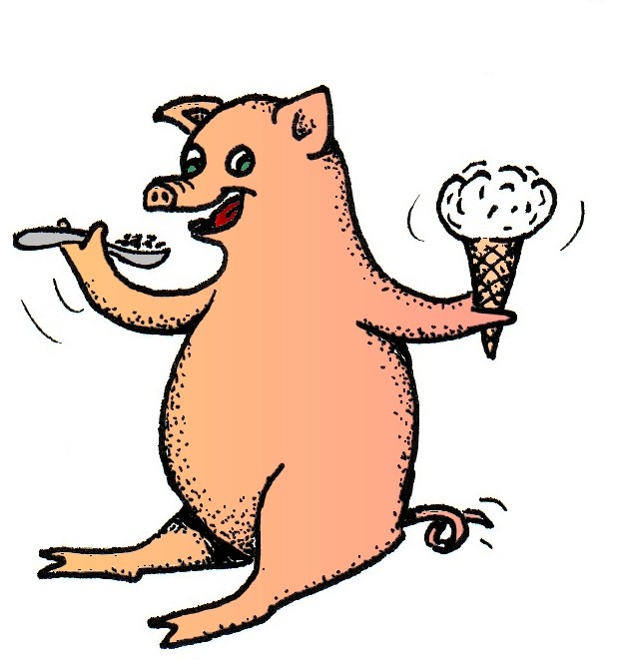
Sólin sá
ein grís
eta rís
og
ís.

Slide 4
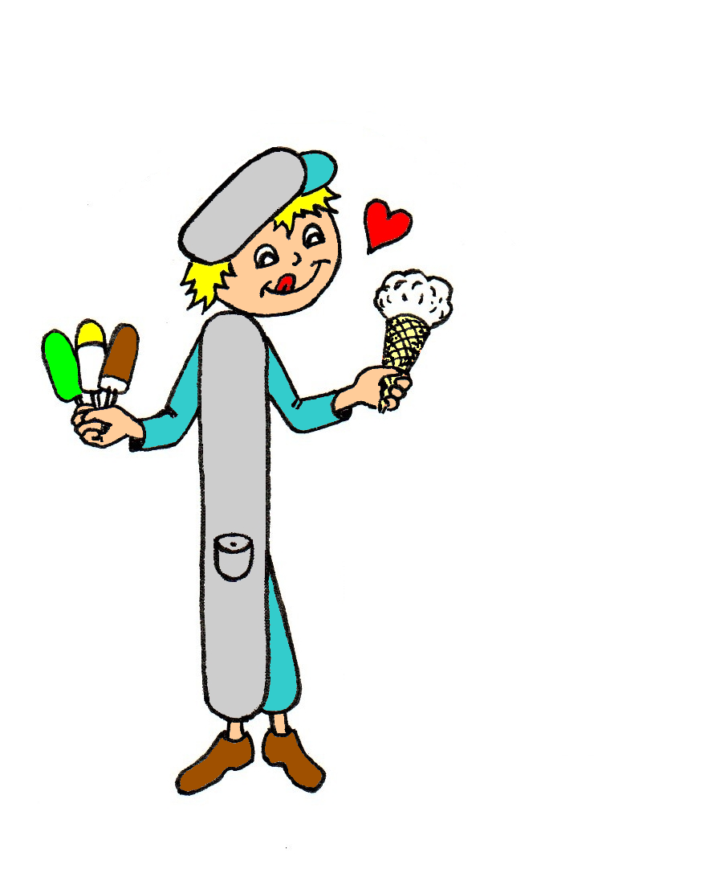
Hey, eg eiti Í, eg
ís.

